Slide 1
Crittografia basata su curve ellittiche
Elliptic Curve Cryptography - ECC

Slide 3
Strutture algebriche
Semigruppo
Monoide
Gruppo
Anello
Campo
con 1 operazione
con 2 operazioni

Slide 4
con 1 operazione

Slide 5
con 1 operazione

Slide 6
con 1 operazione

Slide 7
con 1 operazione

Slide 8
con 1 operazione

Slide 9
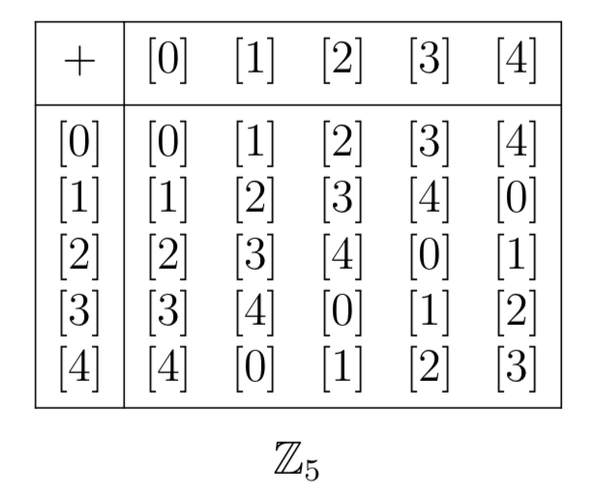
con 1 operazione
Gruppo additivo associato alle classi di resto mod n

Slide 10
con 2 operazioni

Slide 11
con 2 operazioni

Slide 12
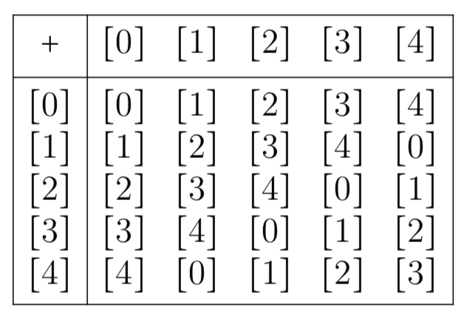
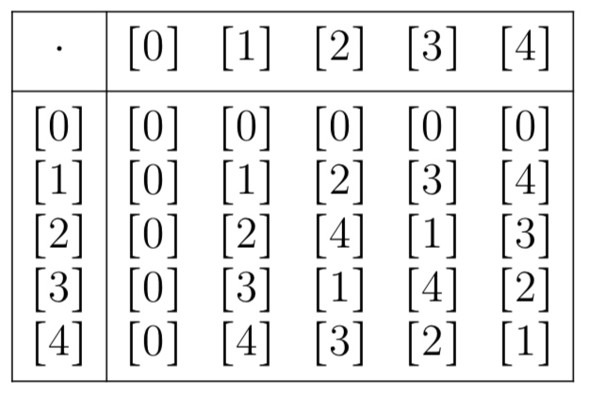

Slide 13
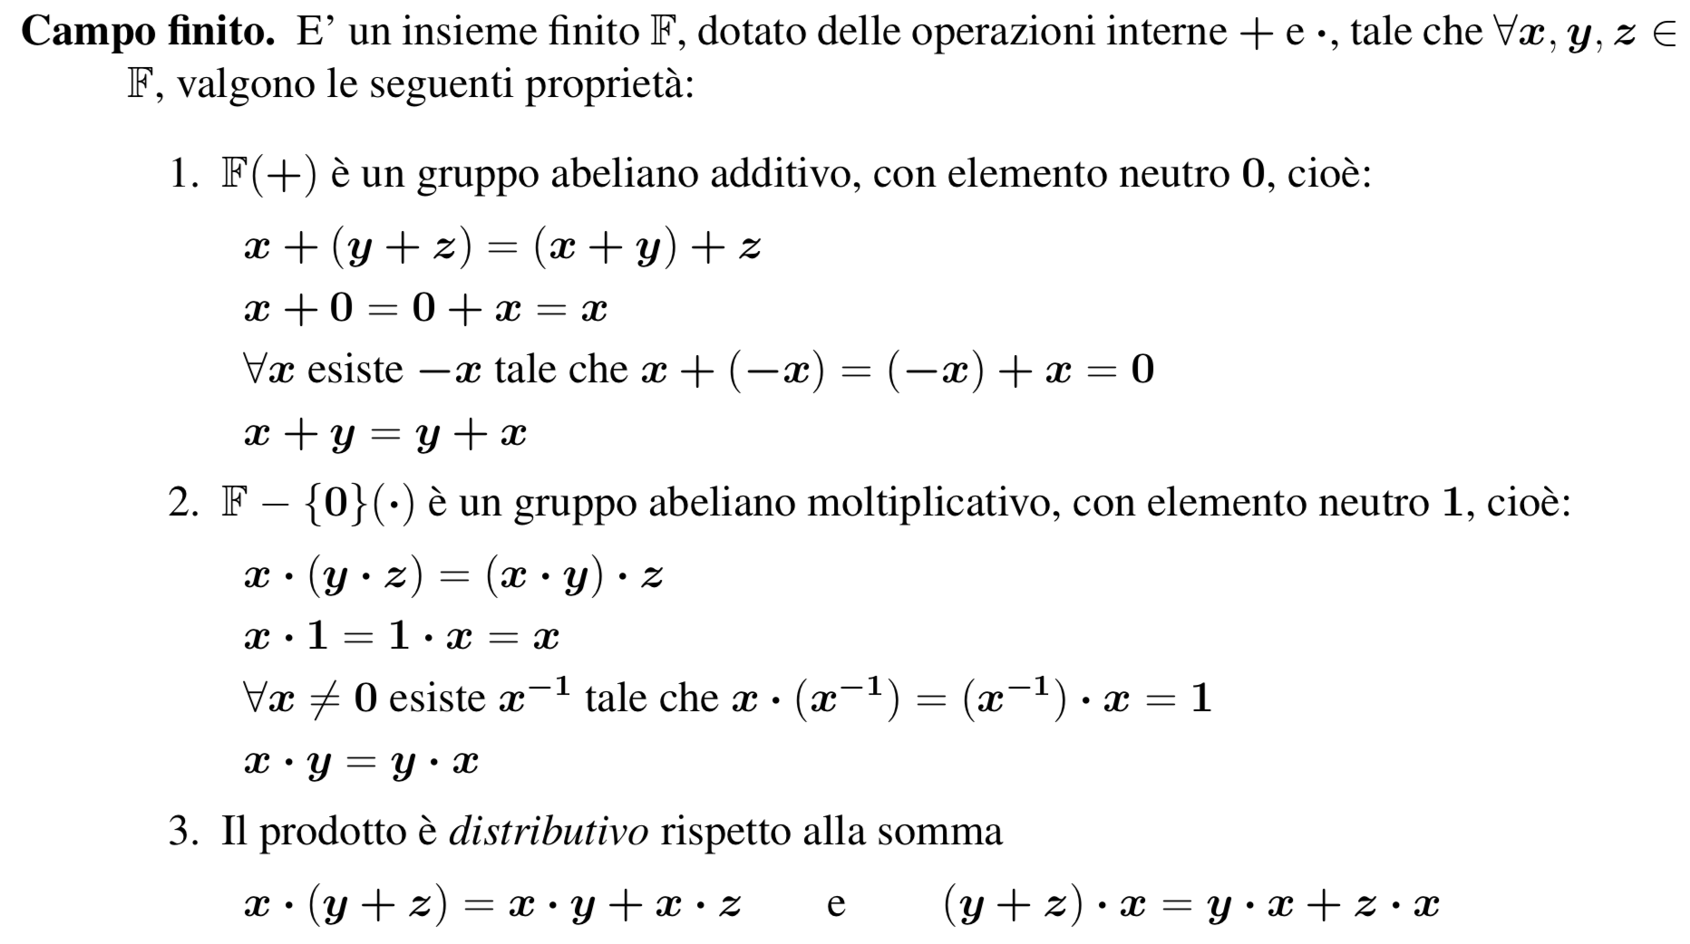
con 2 operazioni

Slide 14
Esponenziazione e logaritmo su gruppi e campi finiti

Slide 15
elevamento a potenza

Slide 17
Crittografia sulle curve ellittiche
ECC - Elliptic Curve Cryptography
Introdotta nel 1985 da Koblitz e Miller
Oggetto di standardizzazione NIST FIPS 186-3
(Federal Information Processing Standards)
Impiegata nei seguenti protocolli:
Transport Layer Security (TLS)
Pretty Good Privacy (PGP)
Secure Shell (SSH)
protocolli su blockchain e criptovalute

Slide 18
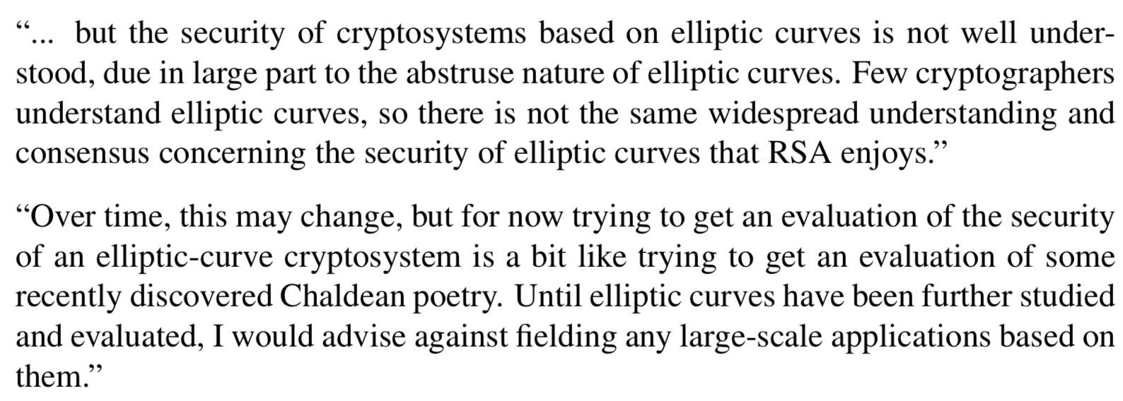
ECC accolta inizialmente con una certa diffidenza nella comunità dei crittografi
Ron Rivest
Len Adleman

Slide 19
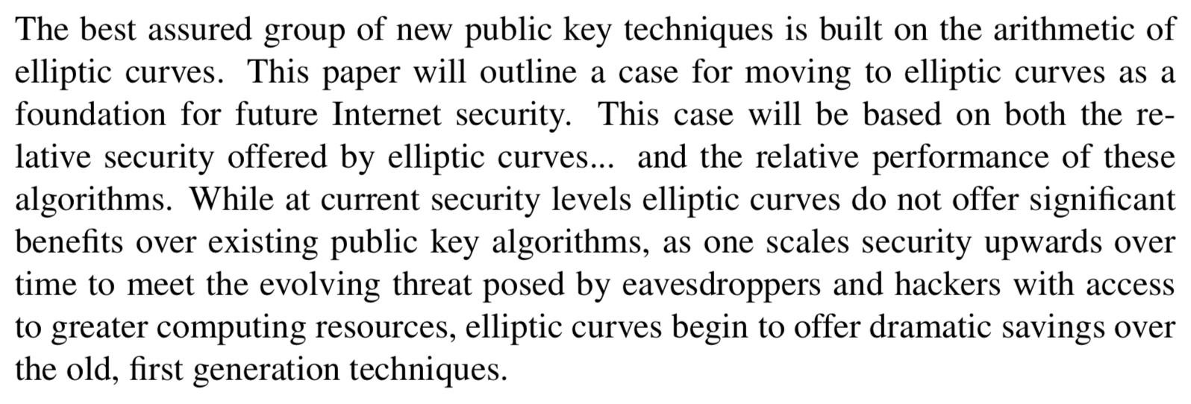
ECC accettata definitivamente a partire dal 2005
Commento della NSA:

Slide 20
Curve ellittiche
oppure un campo finito di Galois nella forma GF(p^{m})
(non tratteremo questo caso)
Ragioneremo su curve piane algebriche

Slide 21
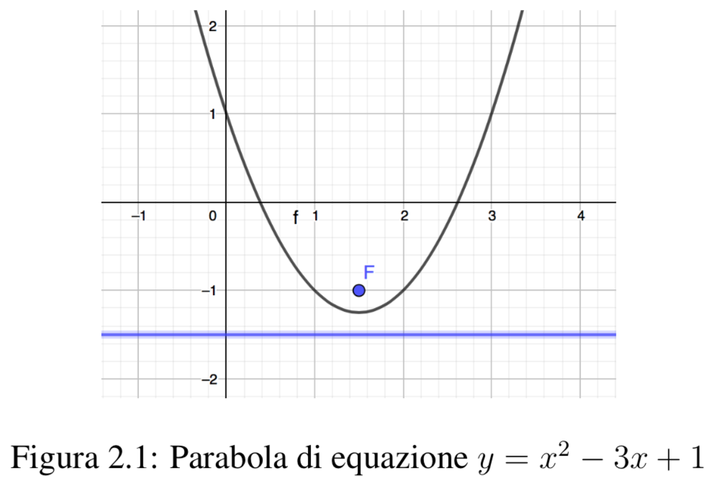
Esempio

Slide 22
Parabole cubiche di Newton
equazione generale
equazione di Weierstrass generalizzata (a seguito di cambio di variabili)
con radici del polinomio

Slide 23
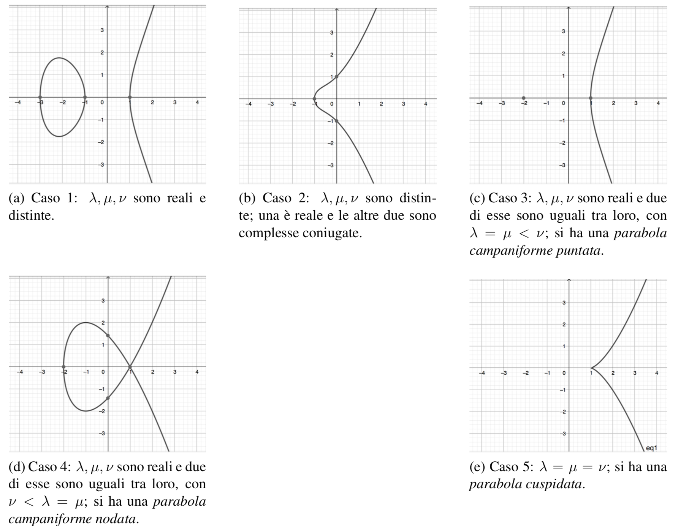

Slide 24
Curva ellittica espressa nella forma standard
di Weierstrass (a seguito di cambio di variabili)
si escludono le radici multiple

Slide 25
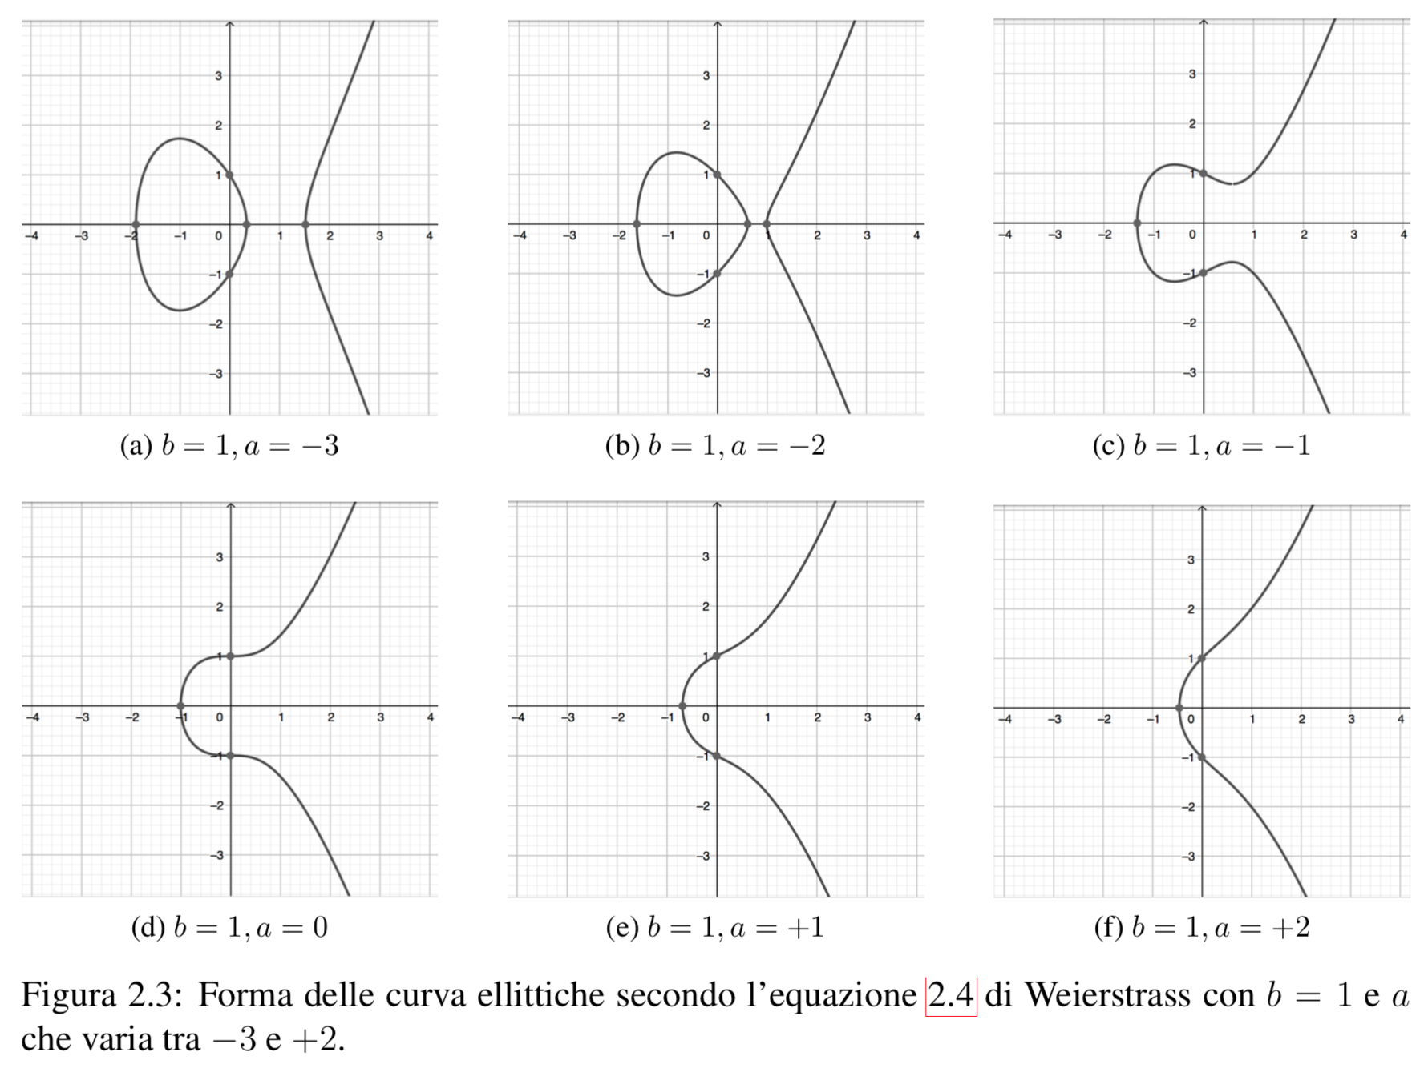

Slide 26
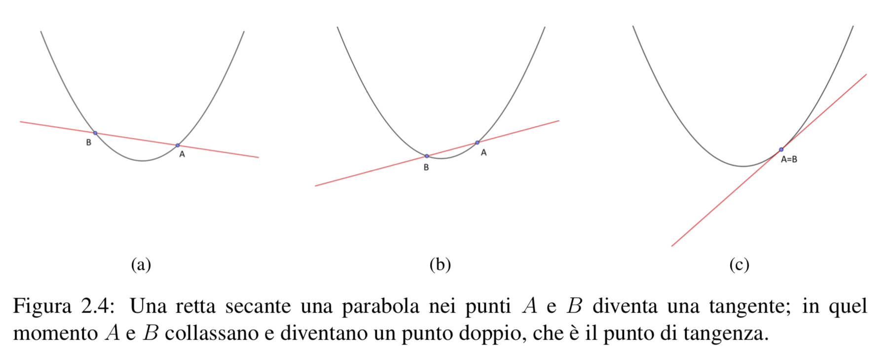
Punti di tangenza

Slide 27
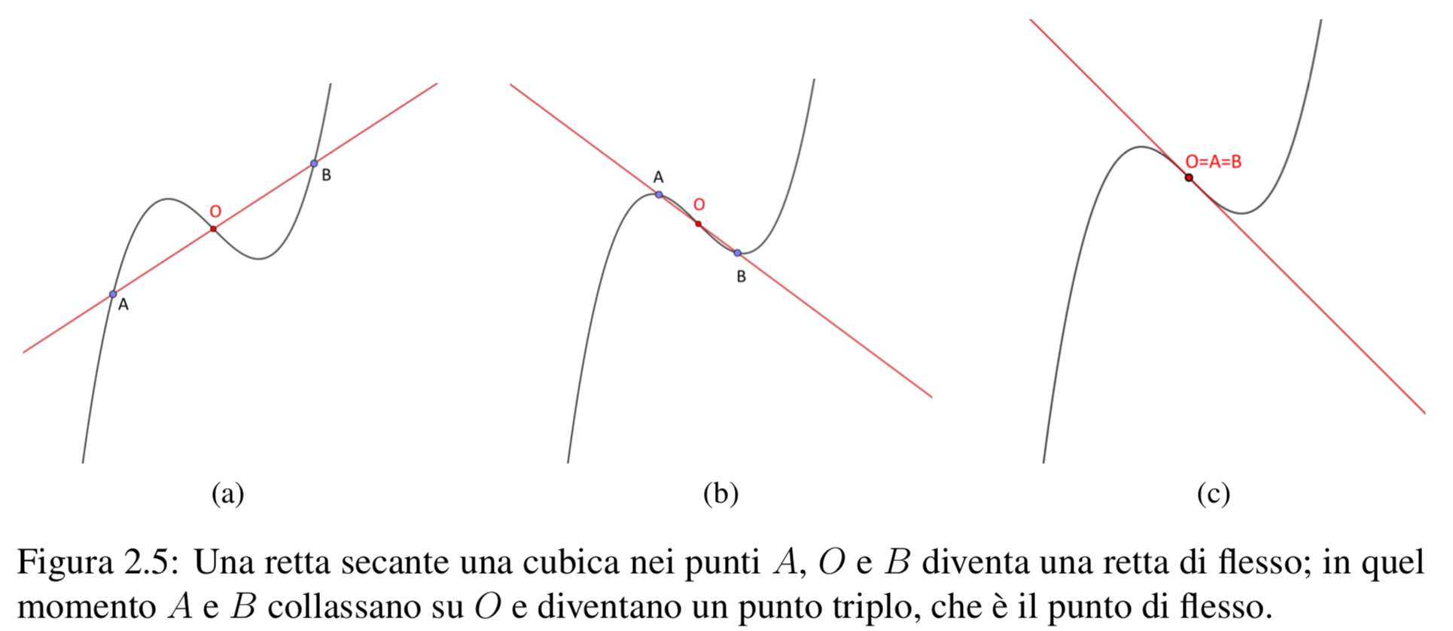
Punti di flesso

Slide 28
La struttura di gruppo di una curva ellittica
Consideriamo una cubica
Introduciamo la seguente legge di composizione

Slide 29
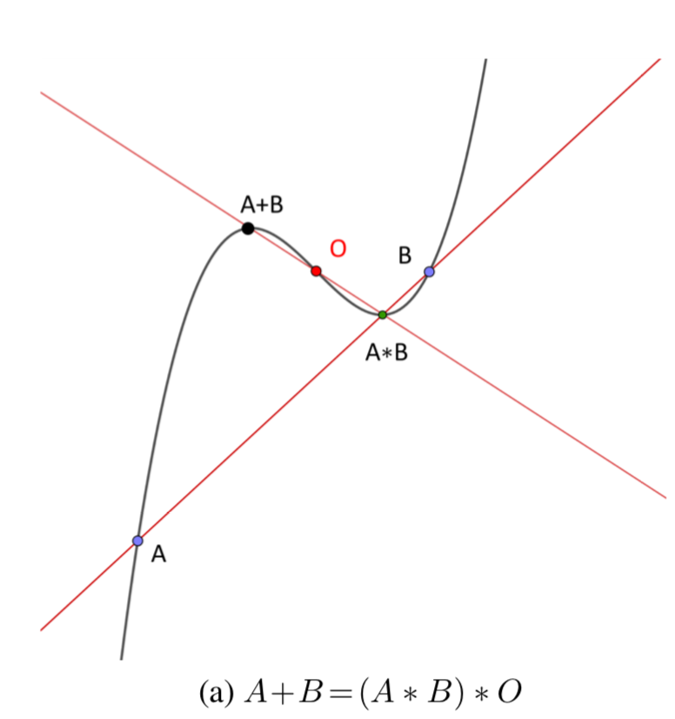
R
Introduciamo una seconda legge di composizione

Slide 30
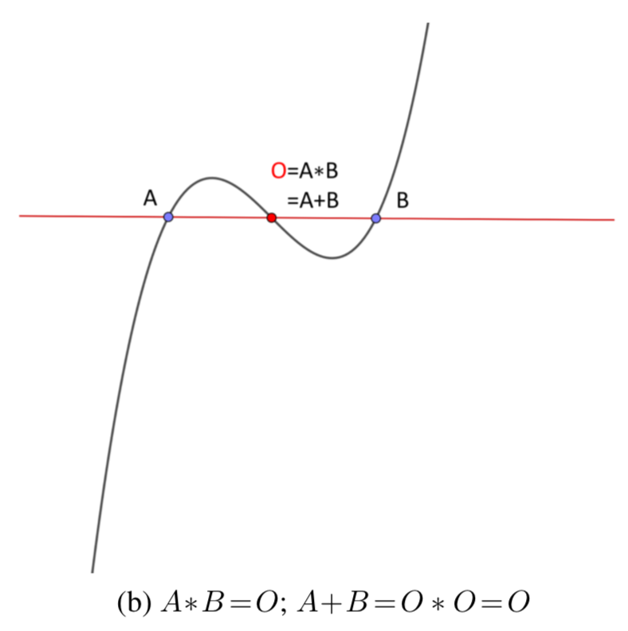
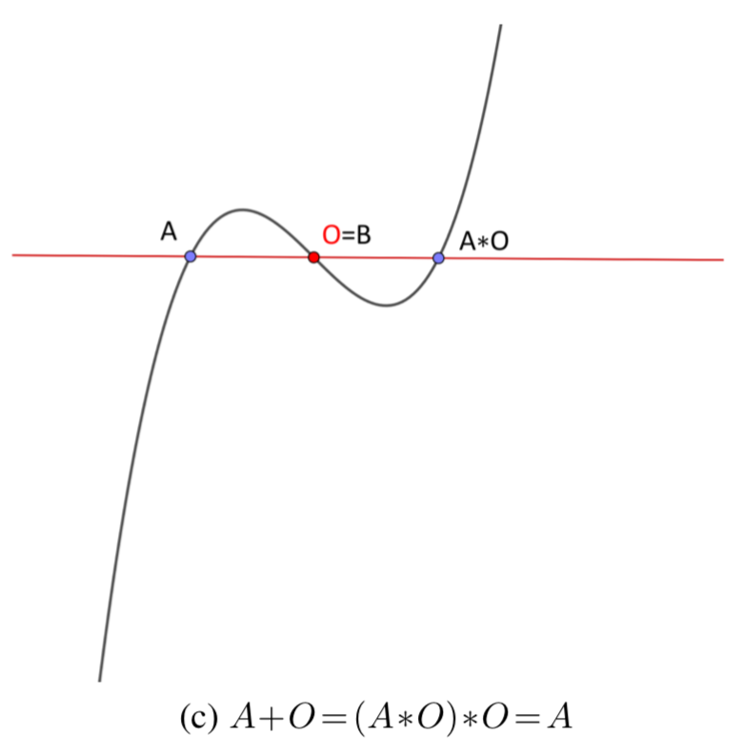
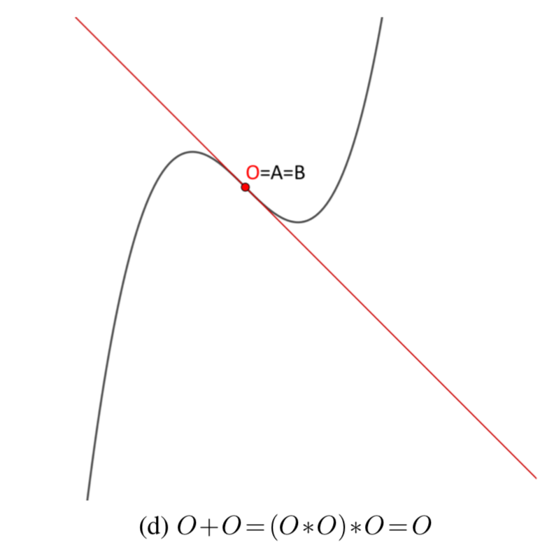
Casi particolari

Slide 32
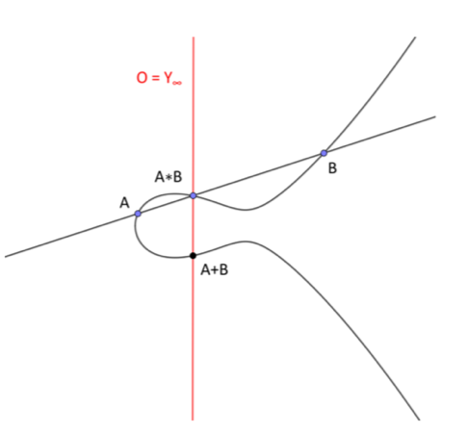

Slide 33
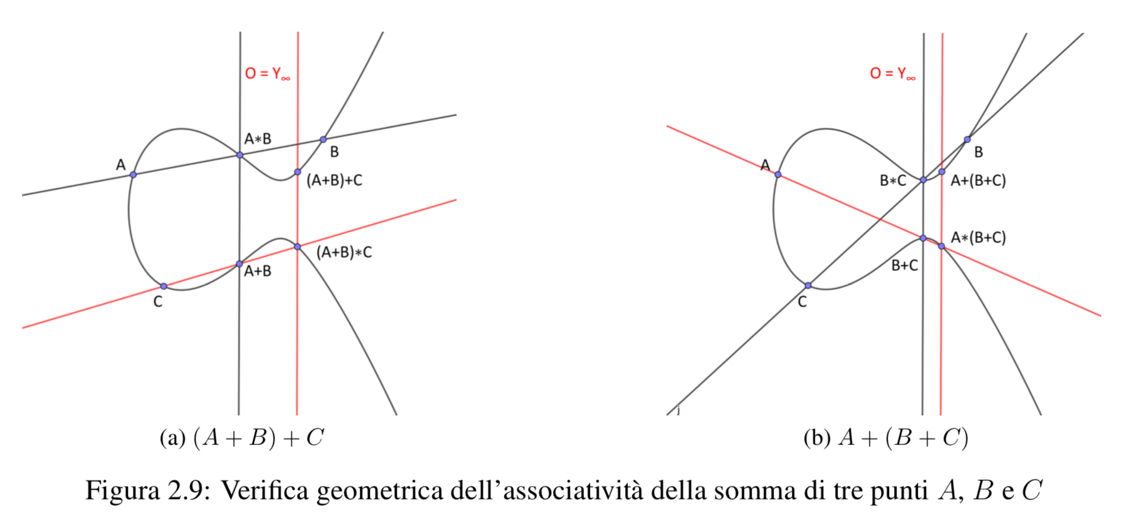
è la più difficile da dimostrare

Slide 35
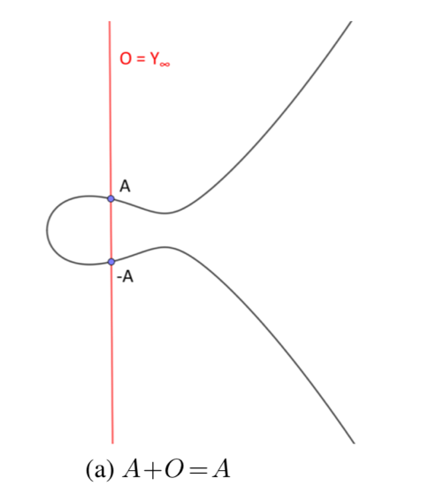

Slide 36
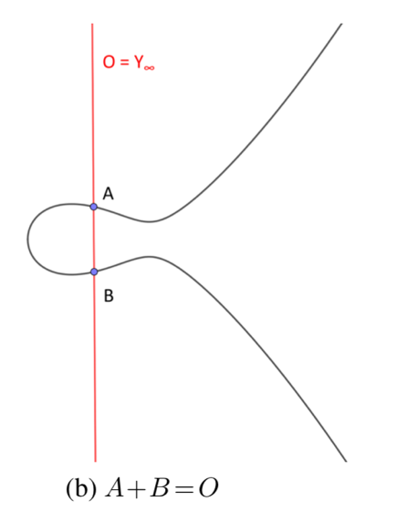

Slide 37
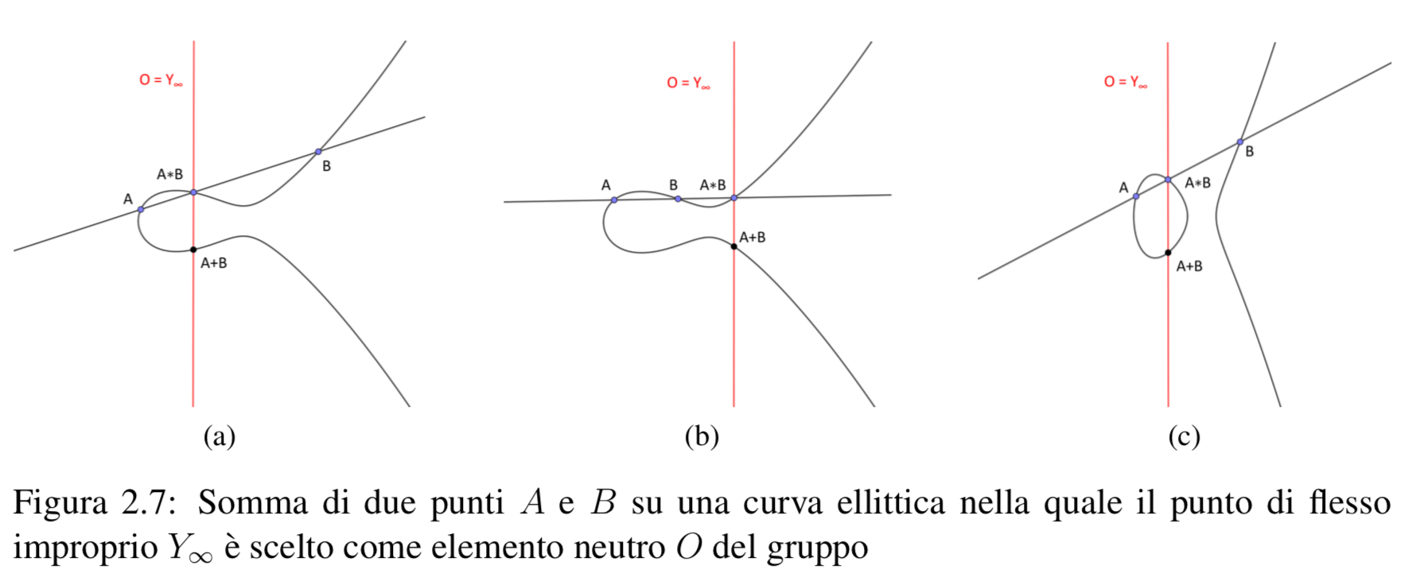

Slide 38
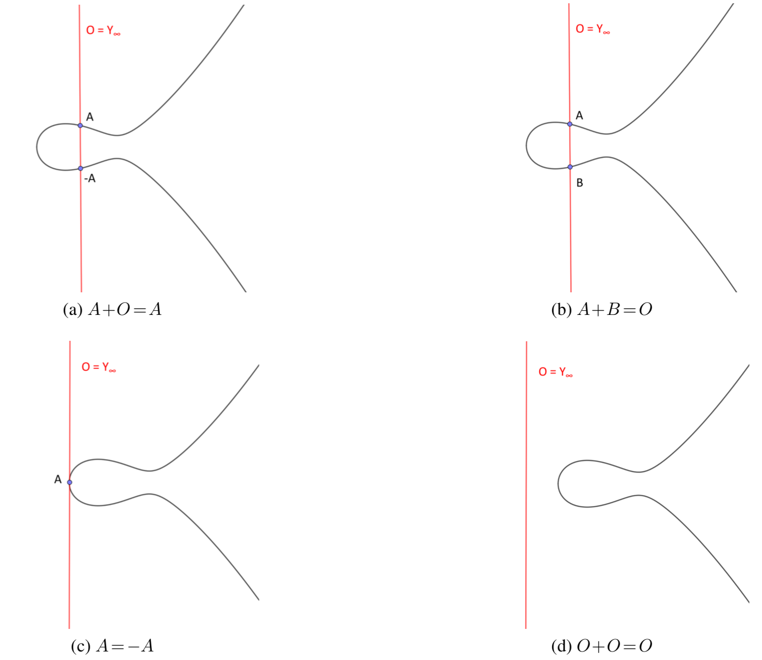

Slide 39
tecnica del prodotto per quadratura

Slide 40
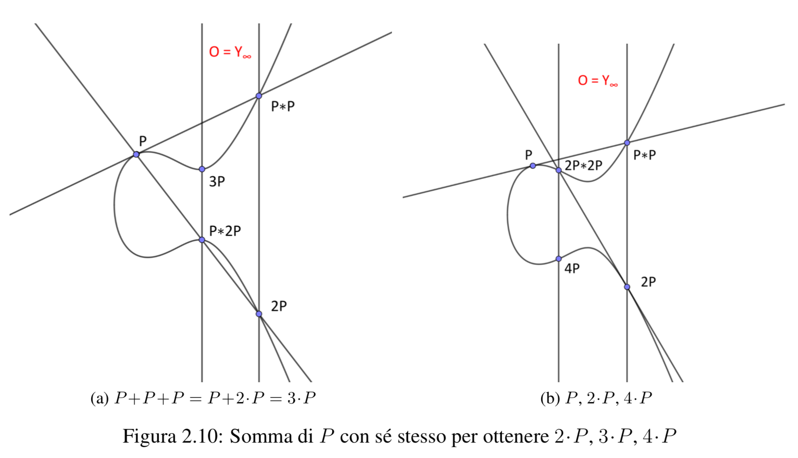

Slide 41
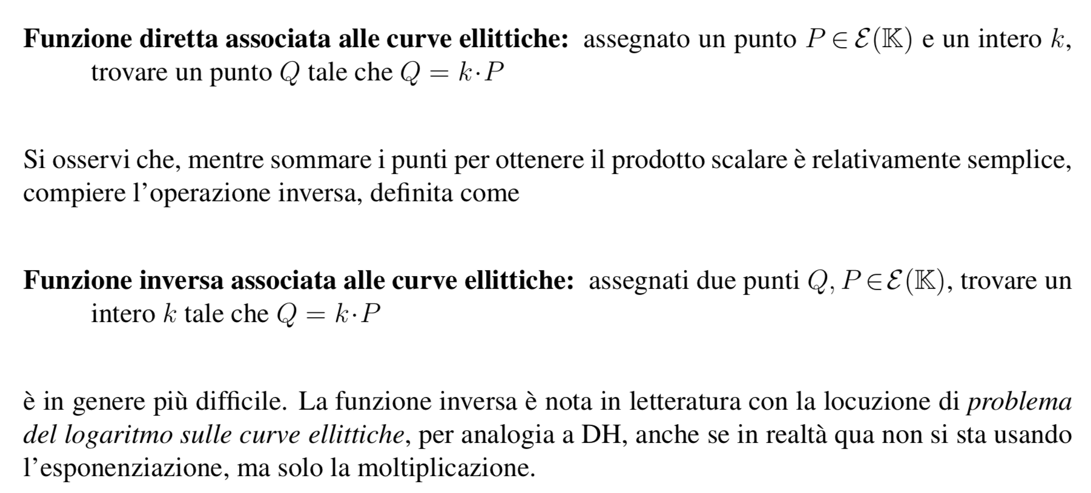

Slide 42
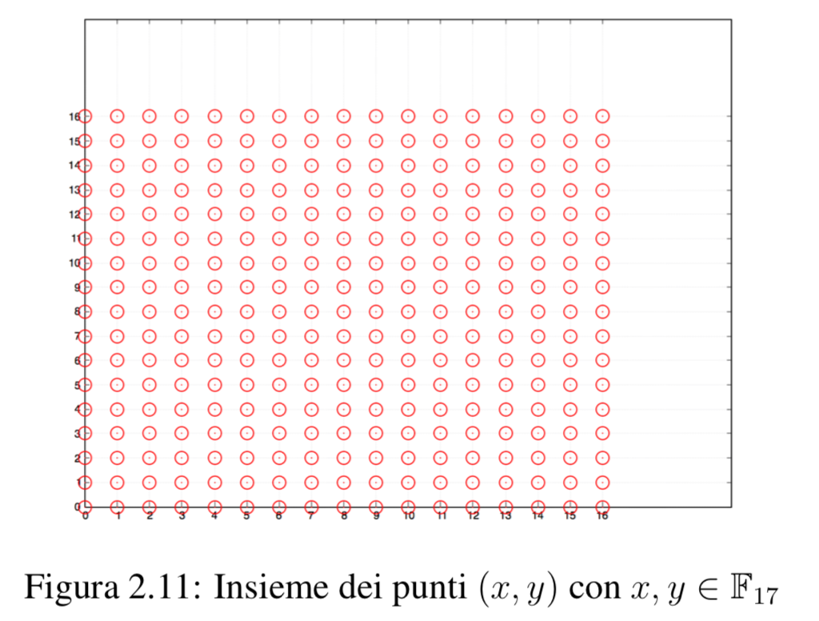

Slide 43
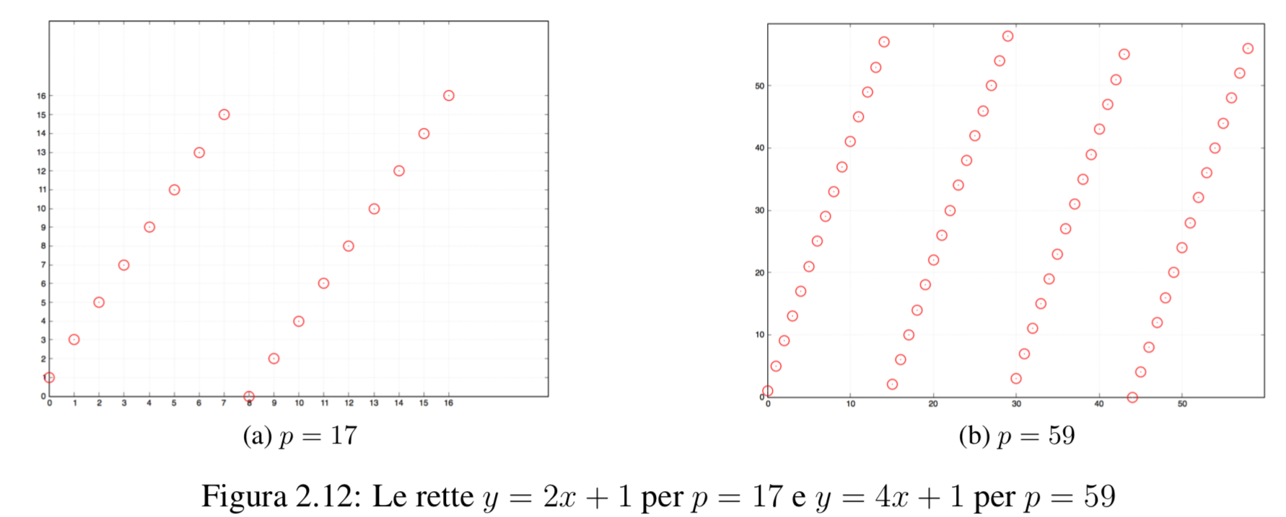

Slide 44
La curva di Weierstrass nella forma standard
è ora costituita da un numero finito di punti che costituisce

Slide 45
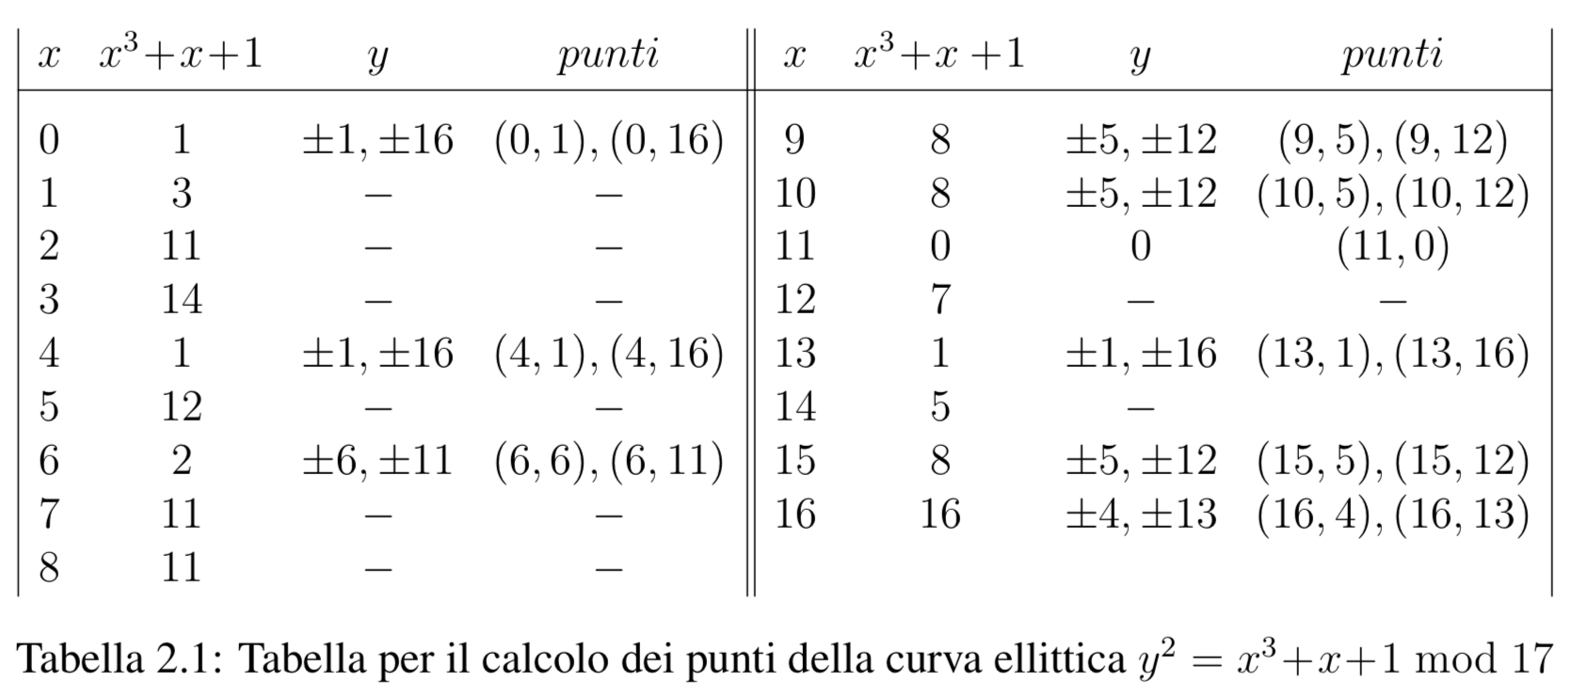

Slide 46
Prendiamo il punto (4, 16) e facciamo vedere
che soddisfa l’equazione
16² = 4³ + 4 + 1 mod 17
256 = 64 + 4 + 1 mod 17
1 = 69 mod 17
1 = 1

Slide 47
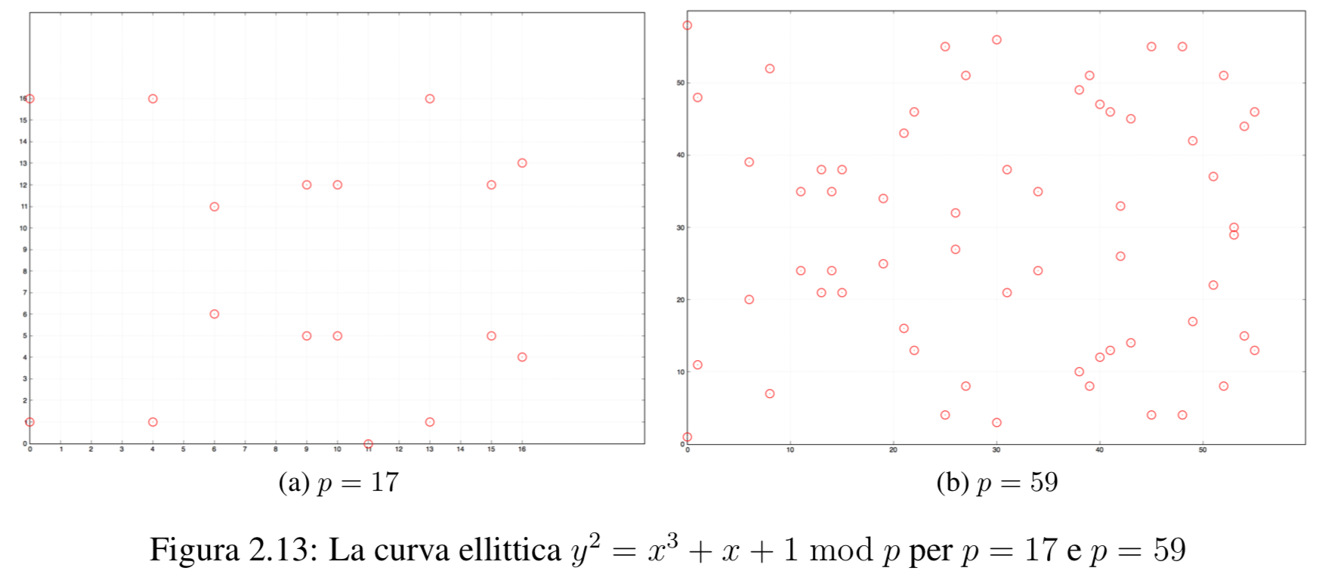

Slide 48
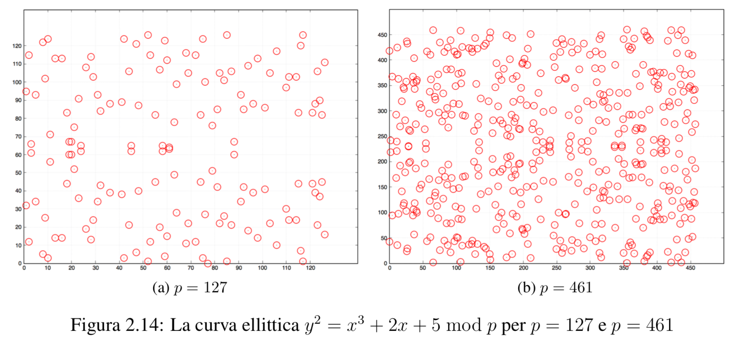

Slide 49
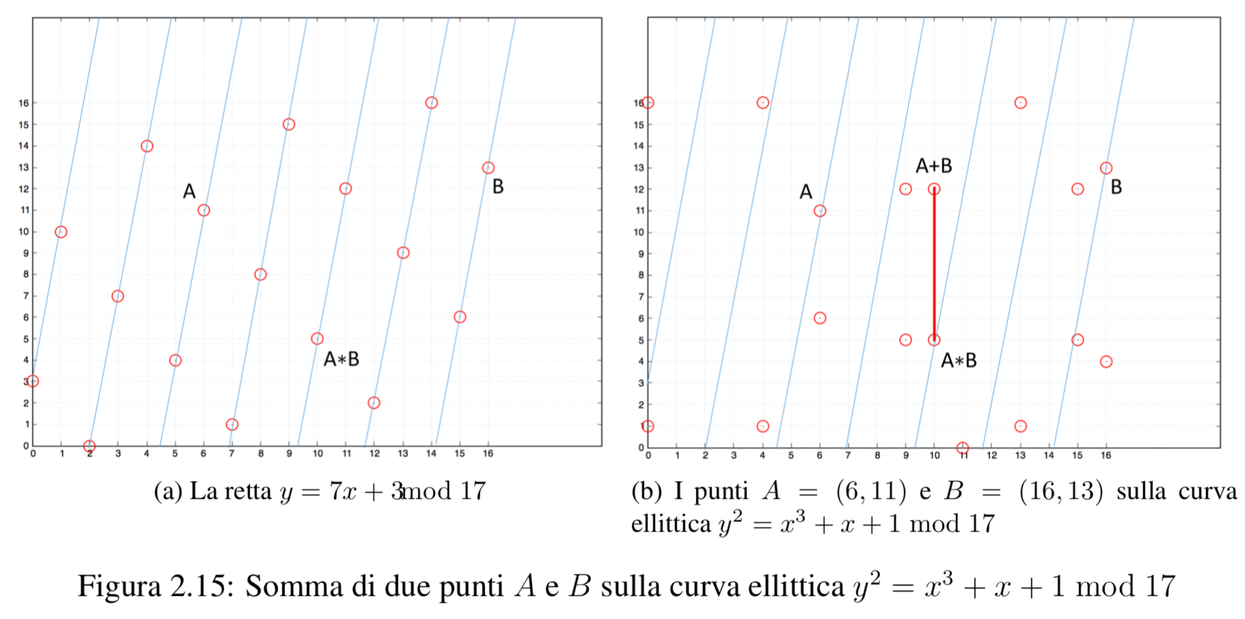

Slide 50
Sottogruppi ciclici associati a una curva ellittica

Slide 51
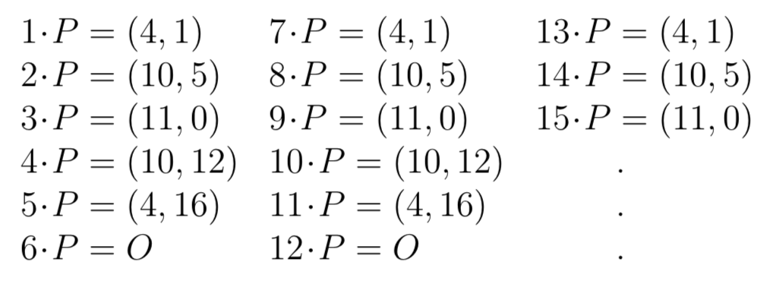
continuando a moltiplicare per k > n si ottengano ciclicamente sempre gli
stessi punti; dunque

Slide 52
Se sommiamo due punti h⋅P e k⋅P multipli di P di ordine n
otteniamo un altro multiplo di P.
I multipli di P sono chiusi rispetto alla somma
Essi costituiscono un sottogruppo ciclico con P generatore del sottogruppo.

Slide 53
punti della curva ordine n del punto
(0,1) (0,16) 18
(4,1) (4,16) 6
(6,6) (6,11) 18
(9,5) (9,12) 9
(10,5) (10,12) 3
(11,0) 2
(13,1) (13,16) 9
(15,5) (15,12) 9
(16,4) (16,13) 18

Slide 54
Sito web per effettuare somme di punti e il prodotto scalare di un
punto per una costante su curve ellittiche:
https://andrea.corbellini.name/ecc/interactive/modk-add.html
https://andrea.corbellini.name/ecc/interactive/modk-mul.html

Slide 55
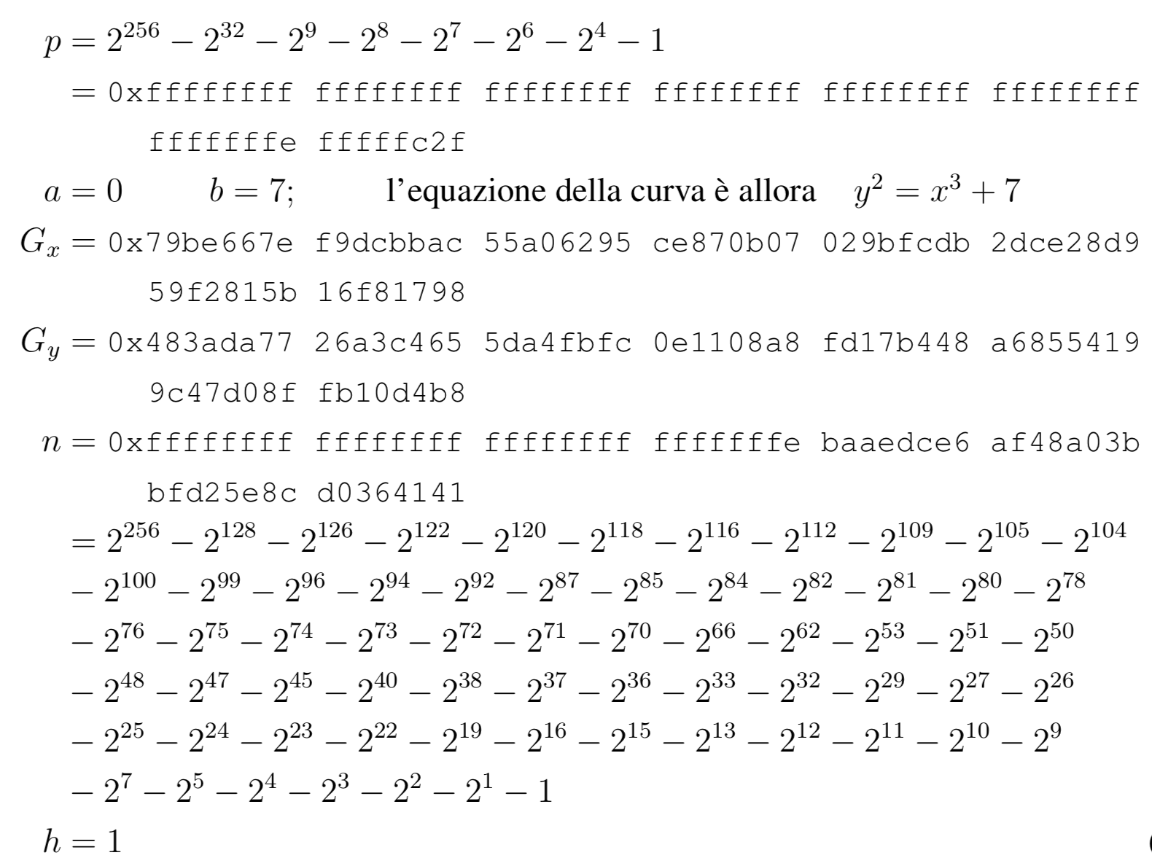

Slide 56
Si ridescrive il problema del logaritmo finito nei termini di una curva ellittica,
nel senso che al posto del gruppo moltiplicativo
Vantaggi:
mancanza di algoritmi sub-esponenziali per risolvere il problema del logaritmo finito
risparmio nella dimensione delle chiavi a parità di sicurezza
maggior velocità nelle operazioni di cifratura-decifrazione
gran numero di curve per ciascun campo Z_{p} che si possono scegliere per attuare il cifrario

Slide 57
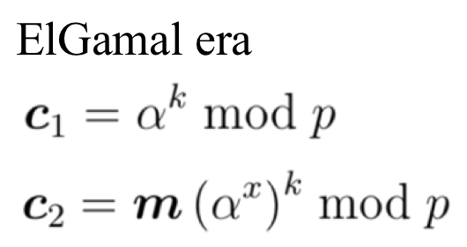
Basato sul cifrario di ElGamal

Slide 58
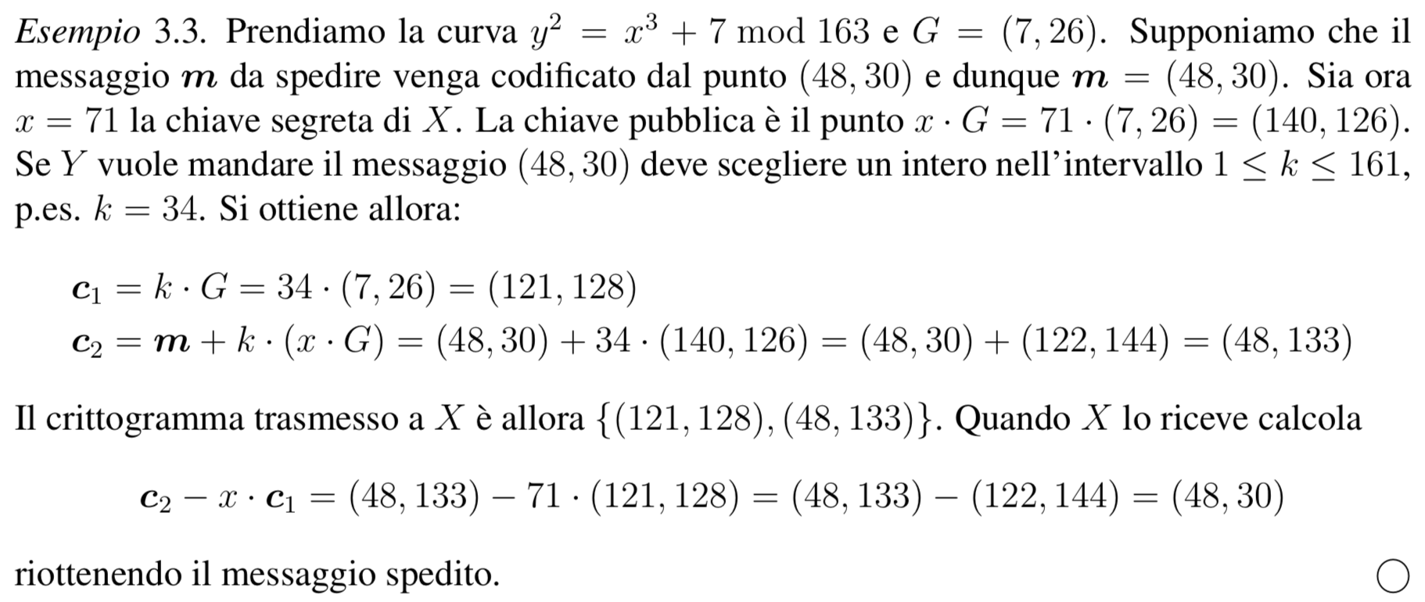

Slide 59
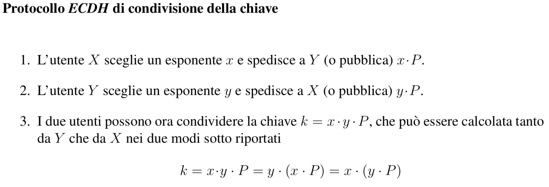
Condivisione delle chiavi basata su curve ellittiche
Nota critica: la scelta del punto P, che deve essere fatta avendo cura che l’ordine
dello stesso sia elevato, cioè prossimo alla cardinalità del campo K e prodotto di
primi elevati, altrimenti la sicurezza del sistema è messa a rischio dagli algoritmi
di Pohling-Silver-Helmann

Slide 61
Firme numeriche basate sulle curve ellittiche
Premessa
Alla fine degli anni 80 il governo degli USA aveva la necessità di dotarsi di uno
standard per la firma numerica che fosse basato sui concetti introdotti con la
crittografia a chiave pubblica.
Nel 1991 il NIST (National Institute of Standards and Technology) propose il
DSA (Digital Signature Algorithm, basato su un gruppo ciclico generico
di ordine q), come algoritmo da impiegare nell’ambito del Digital Signature
Standard (DSS).
Adottato nel 1994 come standard federale FIPS-186
ECDSA (Elliptic Curve Digital Signature Algorithm) usa invece il gruppo ciclico
associato una curva ellittica e diventa uno standard nel 2000

Slide 62
DSA ed ECDSA sono:
schemi puri di firma numerica a chiave pubblica
varianti della firma numerica di ElGamal e di Schnorr
basati su uno schema di identificazione

Slide 63
Schema di identificazione a tre passi
Schema di identificazione a tre passi di Schnorr
Firma numerica di ElGamal
Contrazione di Fiat-Shamir
Firma numerica di Schnorr
Schema di identificazione a tre passi DSA/ECDSA
Firma DSA
Firma ECDSA

Slide 64
Schema generale di identificazione a tre passi
Un mittente M deve provare la propria identità a un verificatore V

Slide 65
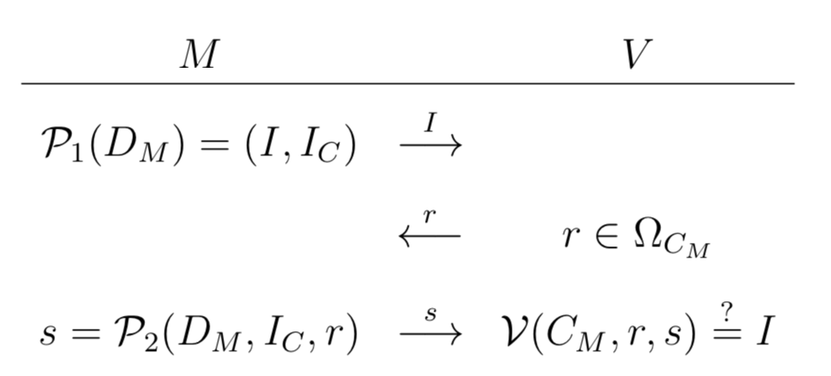
elemento aleatorio
che dipende da C_{M}
I informazione di base
I_{C} informazione collaterale
La sfida costruita da V sovrappone alla chiave pubblica di M un’informazione
aleatoria r, in modo che ciascuna sessione di verifica sia in un qualche senso
unica e non più riproducibile.

Slide 67
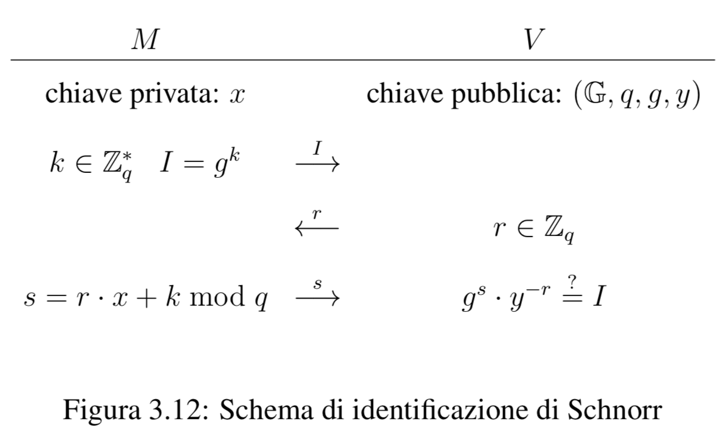
Schema di identificazione di Schnorr
basato su un gruppo ciclico G di ordine q con g suo generatore.
I = g^{k} informazione di base
I_{C} = k informazione collaterale
parte della chiave pubblica

Slide 68
Schema di identificazione di Schnorr
basato su un gruppo ciclico G di ordine q con g suo generatore.
Verifica della correttezza della procedura:

Slide 69
Firma numerica di Schnorr
Basato su un gruppo ciclico G di ordine q con g suo generatore.
Si ha una funzione Hash h(⋅) e un messaggio m che deve essere firmato.
La firma numerica di Schnorr si ottiene applicando allo schema di
identificazione a tre passi la trasformazione di Fiat-Shamir che rende il
protocollo non-interattivo, in quanto consente di fondere i primi due passi
in un’unica azione intrapresa dal mittente M per creare la propria firma.
Introdotta nel 1989, rimase coperta da brevetto fino al 2008.

Slide 70
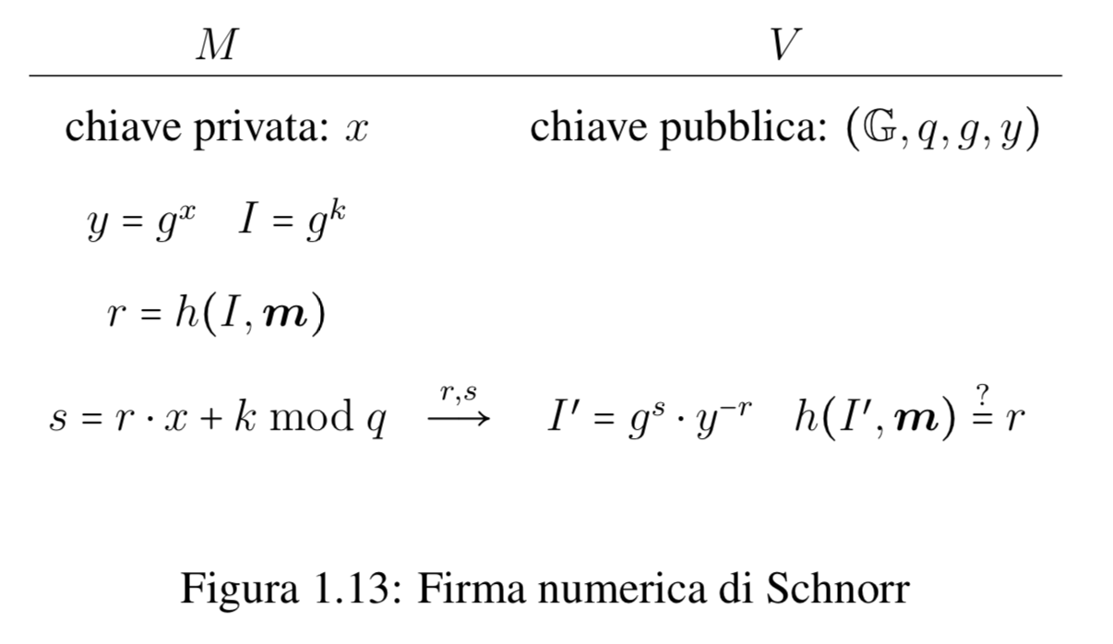
Firma numerica di Schnorr
Basato su un gruppo ciclico G di ordine q con g suo generatore.
Si ha una funzione Hash h(⋅) e un messaggio m che deve essere firmato.
r era prima
scelto da V

Slide 71
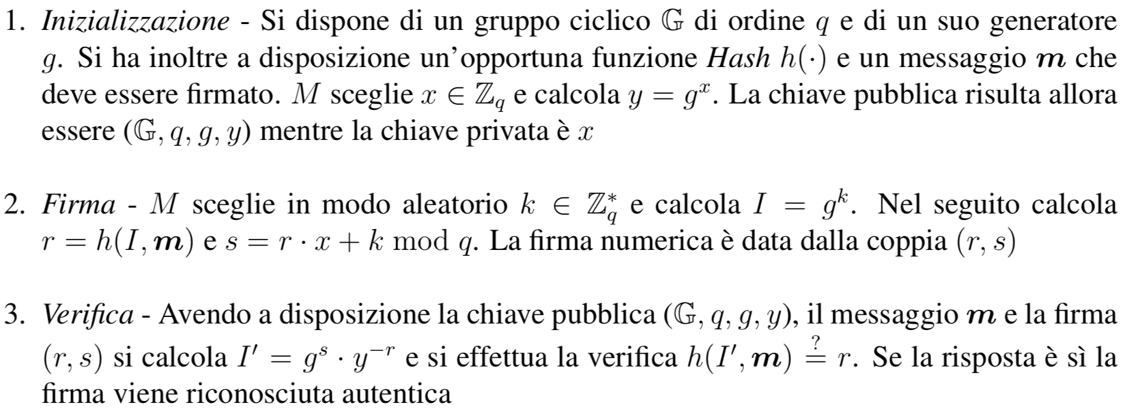
Firma numerica di Schnorr

Slide 72
Osservazioni
L’algoritmo di Schnorr è alternativo al metodo ECDSA che discuteremo nel
seguito
Presenta una serie di vantaggi che lo fanno preferire in alcune criptovalute
Nella struttura del Bitcoin è stato recentemente introdotto il
Bitcoin Improvement Proposal 340 con una variante della firma di Schnorr

Slide 73
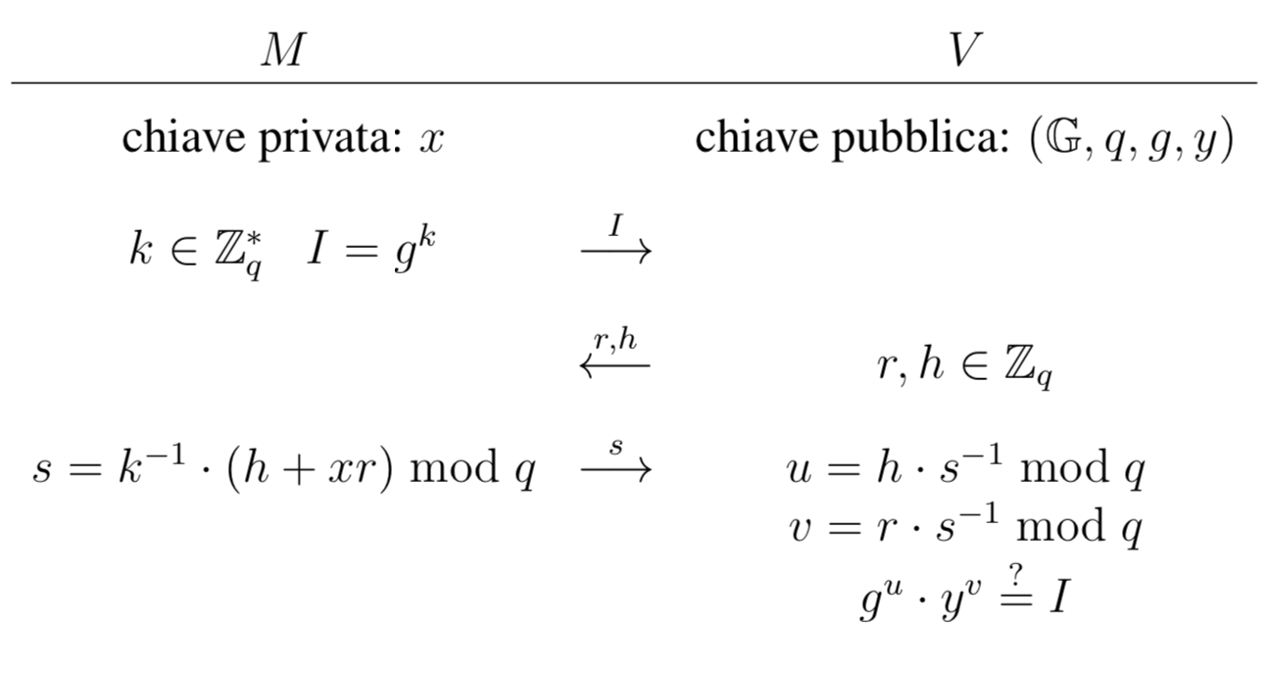
Schema di identificazione DSA/ECDSA
Lo schema di identificazione usato è una variante di quello di Schnorr;
la differenza fondamentale è che nel DSA/ECDSA il verificatore individua
due parametri per la sfida da inoltrare al mittente.

Slide 74
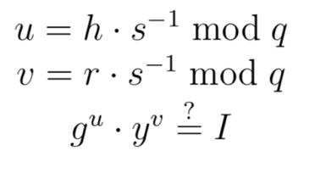
Verifica:
Anche in questo caso, per realizzare la firma i primi due passi del protocollo vengono
fusi in uno, rendendolo non-interattivo; per quanto riguarda invece i parametri h e r si
fanno le seguenti scelte:

Slide 75
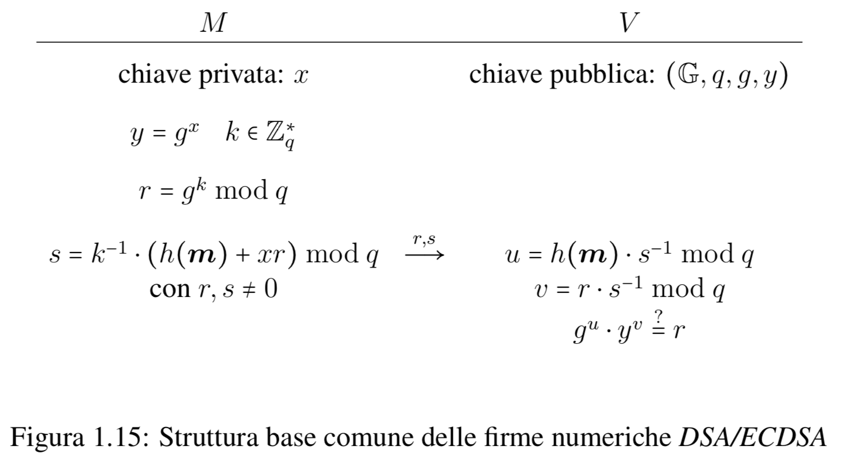
i primi due passi del protocollo
sono ora fusi assieme; r e h sono
calcolati direttamente da M

Slide 76
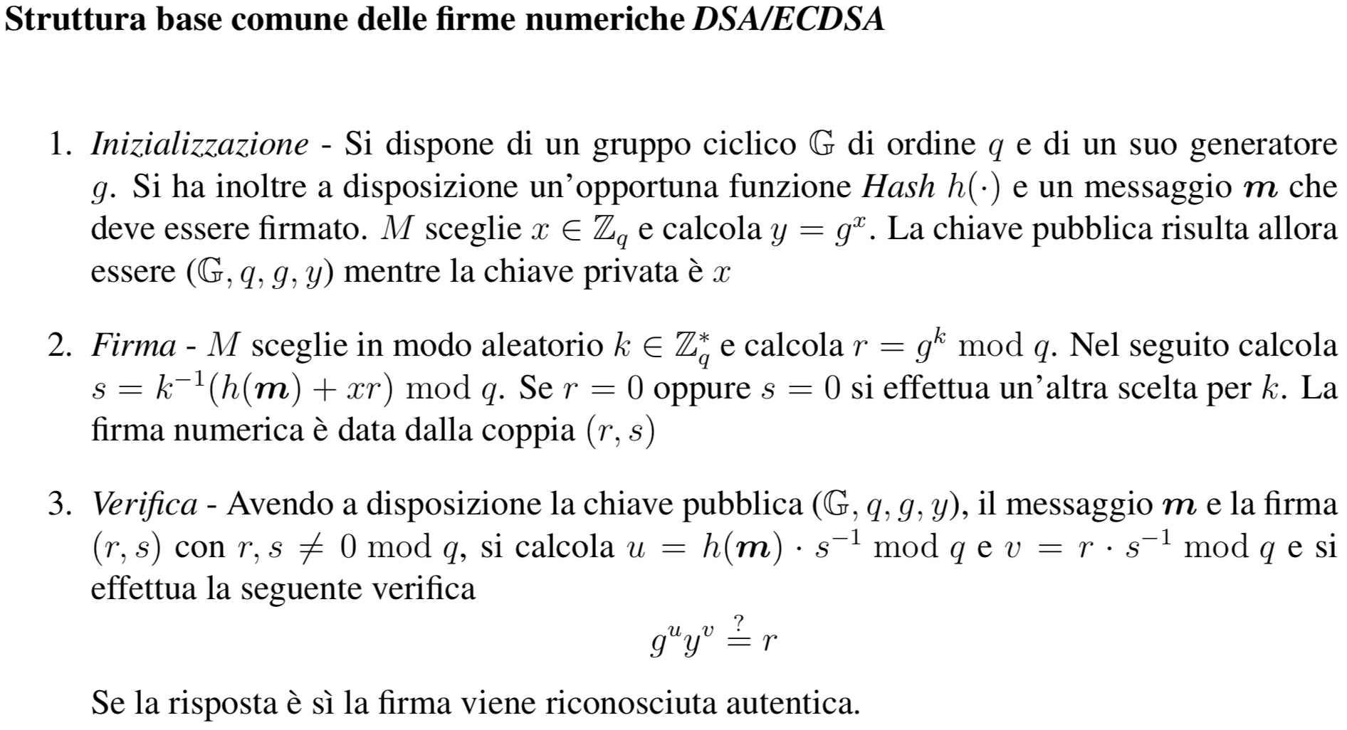

Slide 77
Dalla struttura comune delle firme numeriche DSA/ECDSA
scelta del gruppo
DSA
scelta del gruppo
ECDSA

Slide 78
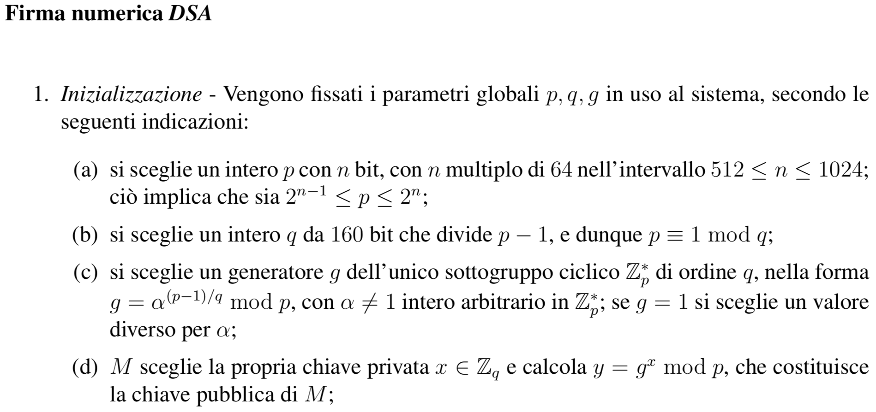

Slide 79
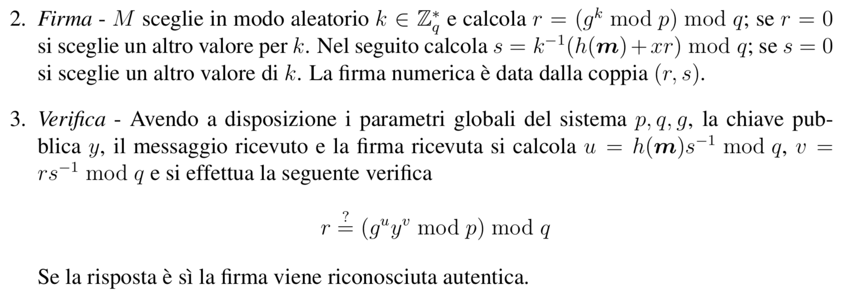

Slide 82
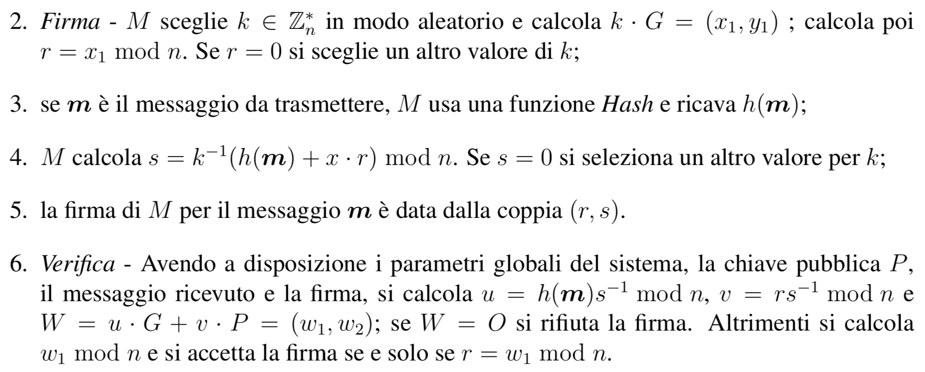
questo corriponde
al calcolo
nel caso del DSA

Slide 83
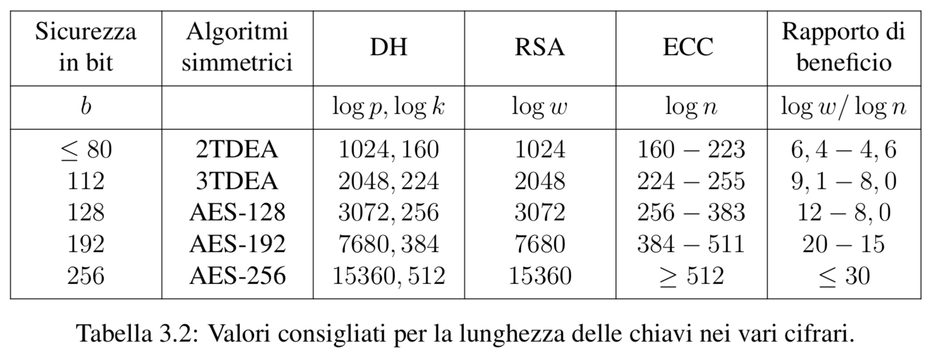
k = valore raccomandato per la chiave privata

Slide 84
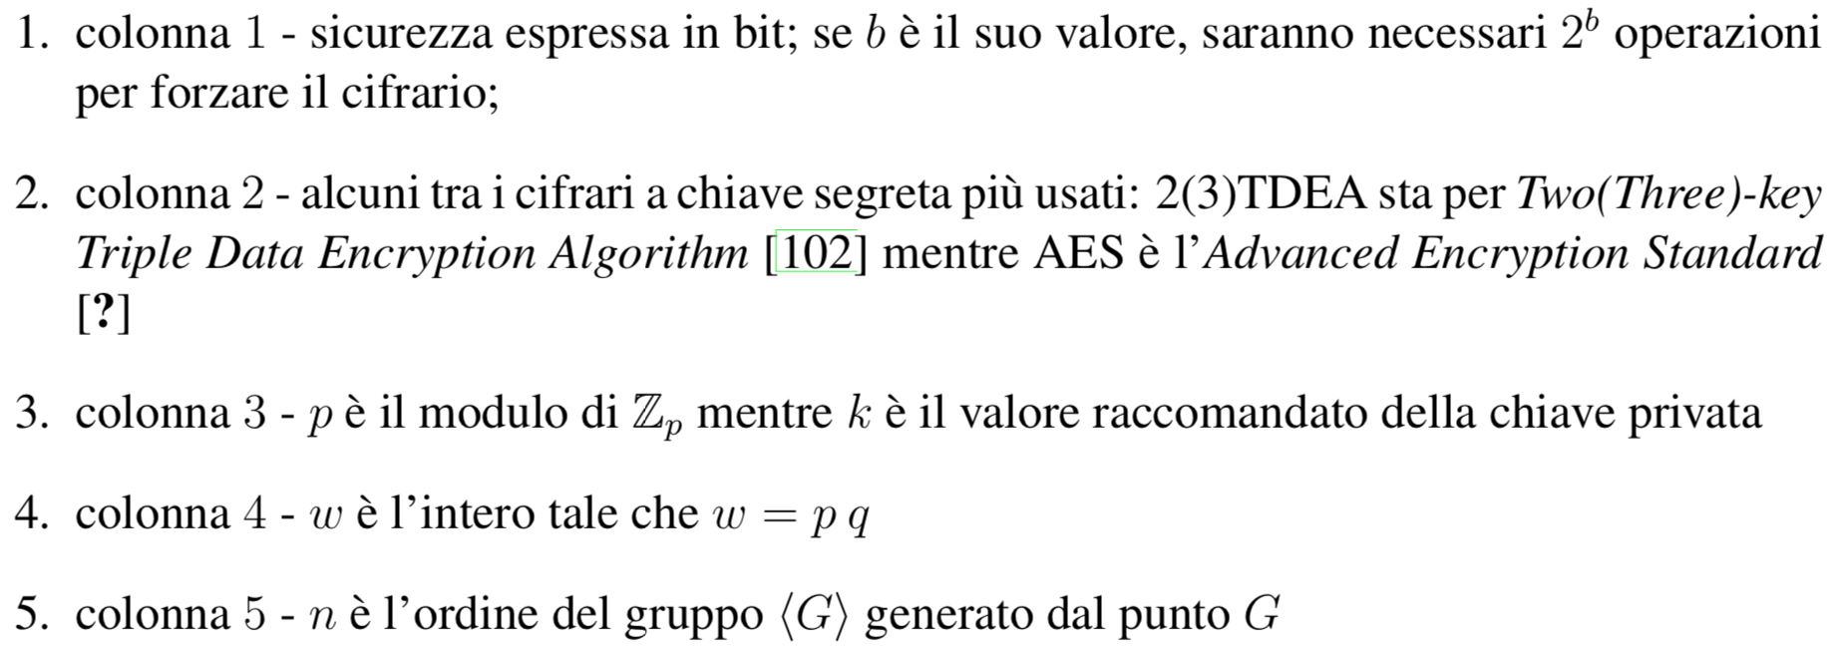

Slide 85
Esempi d’impiego delle curve ellittiche
TLS 1.3
usa
i protocolli DH x25519 e x448 per lo scambio delle chiavi
i protocolli Ed25519 e Ed448 per la firma digitale
Bitcoin (e molte altre criptovalute)
usano secp256k1
curve in forma standard
di Weierstrass
curve di Edwards

Slide 86
Curve25519
Usata nello schema X25519 di tipo ECDH (Elliptic Curve Diffie Hellmann)
per lo scambio di chiavi
128 bit di sicurezza 256 bit per la chiave
p =
Ordine del gruppo ciclico
n =
Usata in Open SSH e in TLS 1.3
La curva è birazionalmente equivalente alla curva attorcigliata di Edwards
usata nel protocollo Ed25519

Slide 87
Curve448
Usata nello schema X448 di tipo ECDH (Elliptic Curve Diffie Hellmann)
per lo scambio di chiavi
224 bit di sicurezza
p =
La curva è birazionalmente equivalente alla curva di Edwards
usata nel protocollo Ed448

Slide 88
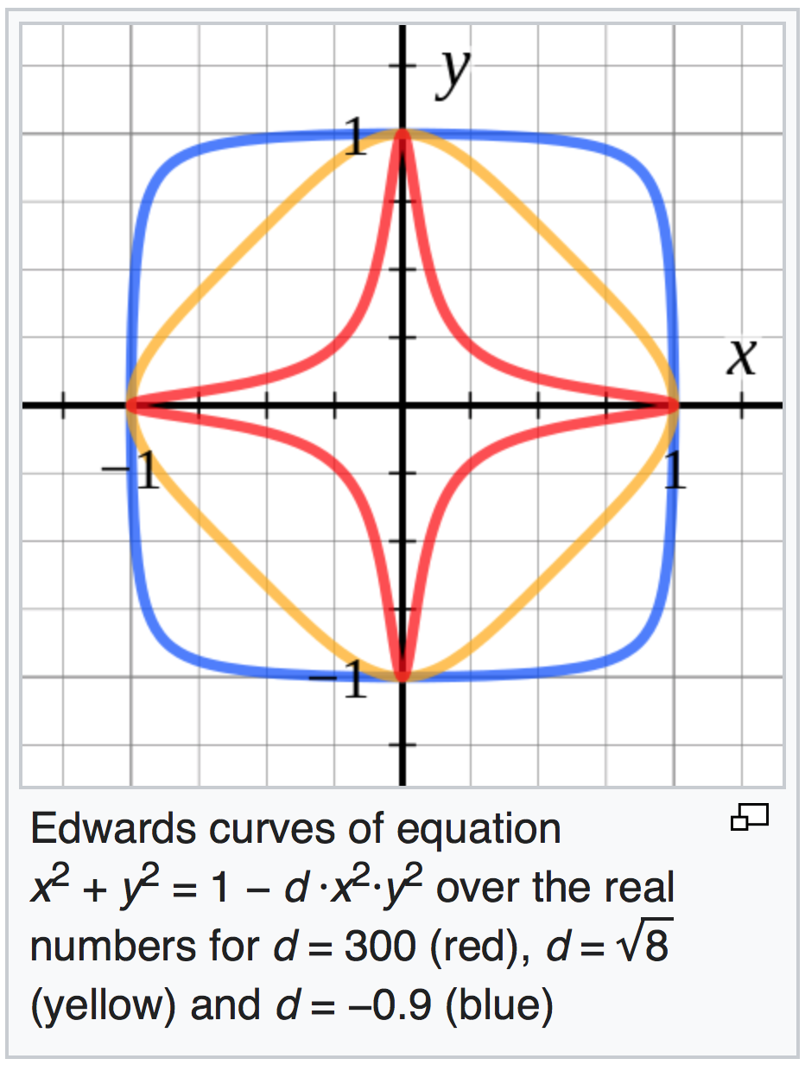
Curve di Edwards

Slide 89
Edwards-curve Digital Signature Algorithm (EdDSA)
Basata su curve di Edwards
Ed25519 è un protocollo
di firma numerica basato sulla
curva di Edwards
n =

Slide 90
Standard secp256k1

Slide 91
Bibliografia sulla crittografia
Divulgativi e piacevoli
A. Sgarro Crittografia. Muzzio 1986
A. Sgarro Codici segreti. Oscar Giochi Mondadori 1989
piu' teorico
F. Fabris Teoria dell'informazione. codici. cifrari. Bollati Boringhieri. 2001

Slide 92
in lingua inglese
W. Stallings, Cryptography And Network Security –
Principles And Practice, Prentice Hall. 2006
J. Katz, Y. Lindell, Introduction to Modern Cryptography
Chapman and Hall/CRC, 2007
J. Talbot, D. Welsch, Complexity and Cryptography:
An Introduction, Cambridge.

Slide 93
Bibliografia sulle curve ellittiche
L. Washington, Elliptic Curves: Number Theory and Cryptography
Chapman and Hall/CRC, 2008.
AA.VV. Handbook of Elliptic and Hyperelliptic Curve Cryptography.
Chapman and Hall/CRC 2005, ISBN 978-1-58488-518-4

